Slide 1
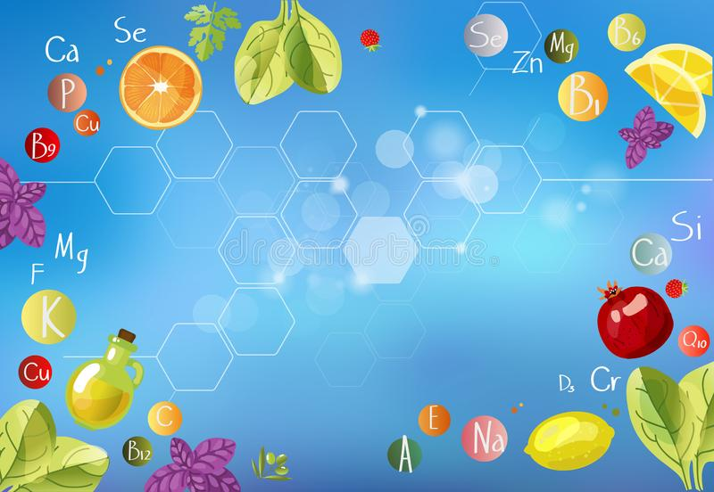
Муниципальное дошкольное образовательное учреждение
«Детский сад №10»
Экологический проект
на тему
«Ягоды, овощи и фрукты –
витаминные продукты.»
во второй младшей группе
Воспитатели: Карнакова Е.В.
Казимерская Н.Э.

Slide 2
Актуальность темы
Залог здоровья дошкольников- правильное питание. С самого детства мы только и слышим – нужно есть свежие ягоды, фрукты и овощи, в них много витаминов, они очень полезные. А почему? Этого никто не объясняет. Давайте разберемся, что нам это дает, и в чем состоит польза фруктов и овощей.
1.Поднимают настроение – Если что-нибудь не задалось или у тебя грустное настроение – съешьте яблоко или банан, и настроение улучшится.
2. Дарят бодрость – Фрукты и овощи содержат много воды – одновременно спасают от голода, и от жажды, быстро усваиваются.
3. Добавляют витаминов
4. Делают умнее–Овощи и фрукты помогут сохранить ясность ума и отличную память: недавно опубликовали результаты исследования, в котором выяснили, что 6-8 фруктов и овощей в день помогают лучше запоминать и решать математические задачи.
А так как основы здоровья закладываются в семье, мы решили обратить пристальное внимание родителей и детей на здоровое питание, на пищу, богатую витаминами- это ягоды, овощи и фрукты. Тем более, что сад и огород имеются у многих семей наших воспитанников. Поэтому дети с раннего возраста, наблюдая за трудом родителей, начинают знакомиться с такими понятиями как овощи и фрукты. И даже в нашем детском саду для этого созданы все условия на экологической тропе.

Slide 3
Цель проекта
посредством ознакомления детей с разнообразием овощей, фруктов, ягод расширить и обогатить знания детей об овощах, фруктах, ягодах их пользе для здоровья человека.
Задачи
учить детей различать, называть и классифицировать овощи, фрукты, ягоды;
систематизировать знания о месте произрастания овощей и фруктов.
формировать культуру питания детей, желание бережно относиться к своему здоровью;
формировать у детей познавательный интерес к окружающему миру;
формировать у детей представления о взаимосвязи здоровья и правильного питания;
формировать у детей умения перерабатывать полученную в ходе исследования информацию и развивать творческие способности в процессе познавательно-исследовательской деятельности.

Slide 4
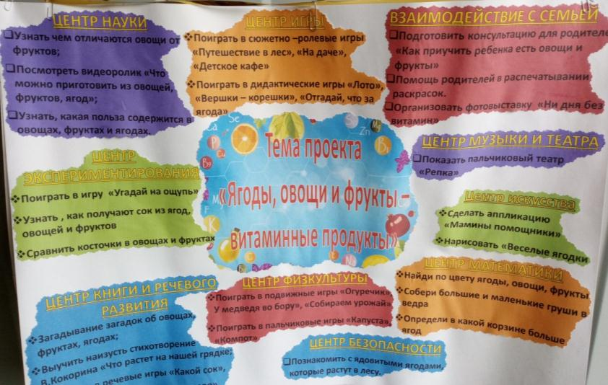
Был создан совместный план работы над проектом для каждого центра. Свои предложения вносили дети, педагоги, родители.

Slide 5
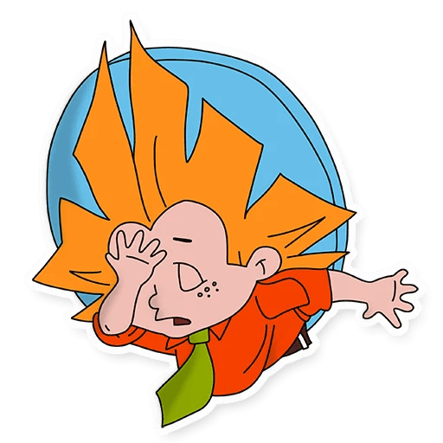
К нам в группу пришло
письмо от Незнайки.
« Здравствуйте, ребята ! Меня зовут Незнайка. Я, точно также, как все мальчишки и девчонки, хочу быть здоровым и счастливым. . Решил обратиться к вам с просьбой. Может быть, вы сможете мне помочь. Случилась беда. .Не радует меня ни мороженое, ни пирожное. Не знаю , чем полечиться . А вы все такие красивые, здоровенькие, и щёчки у вас розовенькие. Наверное, секрет какой-то знаете. Поделитесь со мной , как вылечиться Только прошу помочь быстрее, а то совсем плохо мне».

Slide 6
Что мы знаем о…
Ягоды, овощи и фрукты можно кушать.
Они очень вкусные.
В них много пользы.

Slide 7
Что хотим узнать?
Как и где растут ягоды, овощи и фрукты?
Что можно приготовить из овощей, фруктов и ягод?
Какую пользу приносят для здоровья человека?

Slide 8
Что для этого нам нужно?
Прочитать рассказы и стихи про ягоды, овощи и фрукты
Обратиться за помощью к нашим родителям
Воспитатели разработают проект

Slide 9
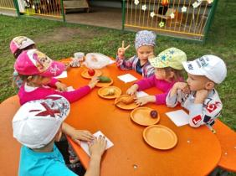
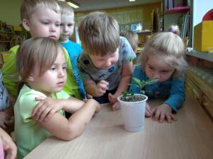
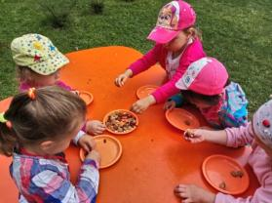
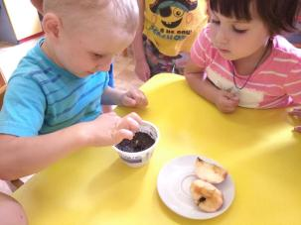
Мы экспериментировали
«Путешествие семечки»
Цель: Внимательно рассмотреть семена, раскрыть семена, наблюдать за проросшим семенем.
Вывод: Семена бывают разными; большими и маленькими, гладкими и шершавыми, разными по форме. Внутри семечка находится будущее растение. Оно совсем маленькое и беззащитное. Растение вырастет большим и сильным, оно сможет угостить нас вкусными плодам, а листья растений дают нам еще и чистый воздух, поэтому растения нужно беречь и ухаживать за ними и не коем случае не обижать.

Slide 10
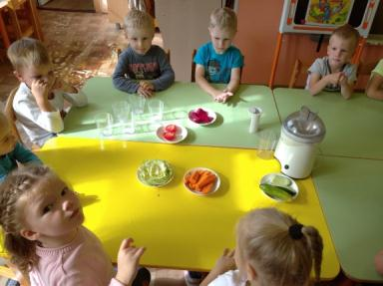
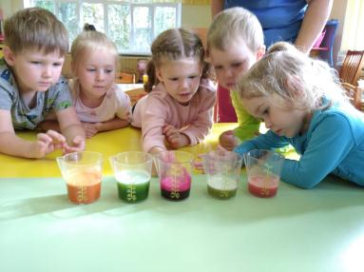
«Соковыжималка»
Цель: узнать, как из свежих ягод, овощей и фруктов можно получить разные соки в домашних условиях для питания и здоровья людей, так как там много витаминов, они защищают нас от болезней помогают быть бодрыми и активными..

Slide 11
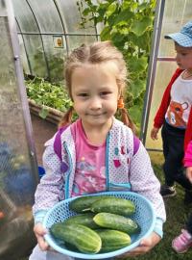
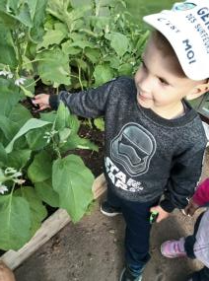
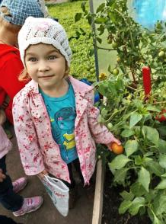
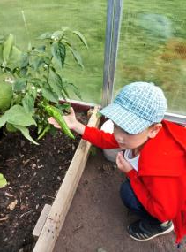
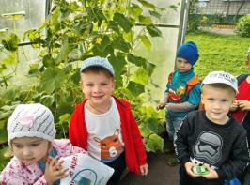
Мы наблюдали…
Цель: Наблюдение, ознакомление, обогащение жизненного опыта, изучение, исследование окружающего мира, приобретение полезных трудовых навыков.
Вместе с детьми воспитатели следили за ростом и развитием различных культур в зависимости от факторов внешней среды и условиями ухода за растениями. Это настоящий источник познания, здесь формируются навыки работы с растениями, закладывается любовь к труду и воспитание осознанно правильного отношения к природе.

Slide 12
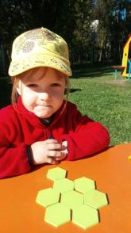
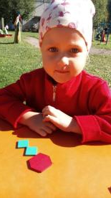
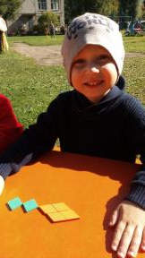
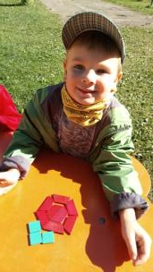
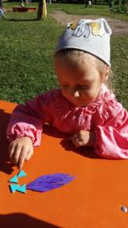
Мы конструировали…
Цель: вспомнить как выглядит тот или иной овощ и собрать его из геометрического конструктора.

Slide 13
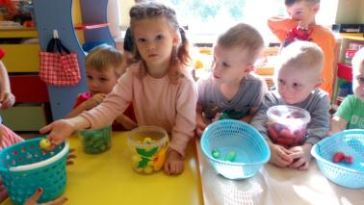
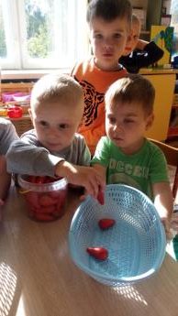
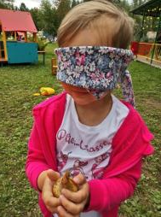
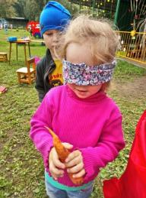
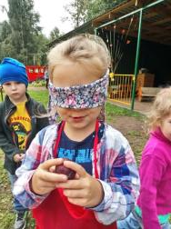
На математике…
Дидактическая игра «Собираем урожай»
Цель: Определить кто собрал больше урожая.
Дидактическая игра «Угадай на ощупь»
Цель: С закрытыми глазами на ощупь узнать и назвать овощ или фрукт.

Slide 14
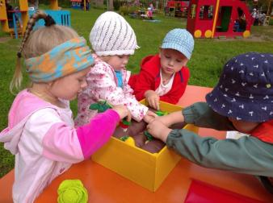
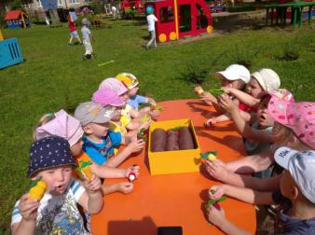
Макет «Бабушкина усадьба»
Дети стали не пассивными наблюдателями, а активными участниками. Грядки можно переставлять, так как хотят дети. Овощи вынимаются из грядок и их можно пересаживать на любое другое место, при этом можно рассмотреть, что растет над землей, что под землей.

Slide 15
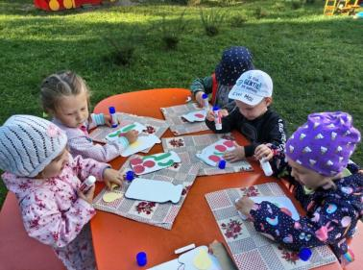
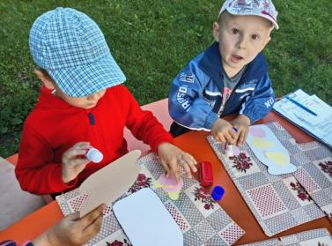
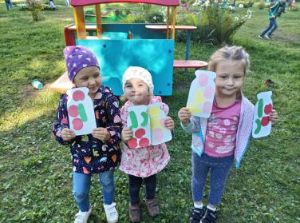
Мы делали аппликацию…
«Мамины помощники»
Сегодня узнали, что можно приготовить из ягод, овощей, фруктов на зиму и попробовали приготовить заготовки.

Slide 16
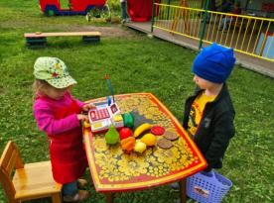
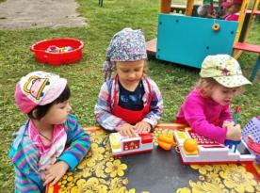
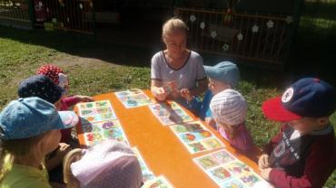
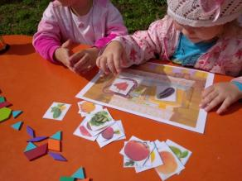
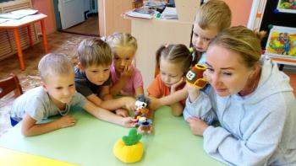
Играли в игры - сюжетно-ролевая «Магазин»
- дидактические
«Лото»,
«Суп, компот»…
- театральные:
пальчиковый театр
«Репка»

Slide 17
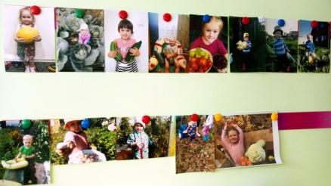
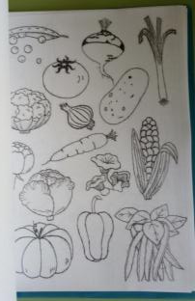
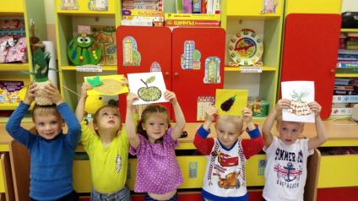
Взаимодействие с родителями
Раскраска «Овощи, фрукты, ягоды»
Фотовыставка «Витамины для моего ребенка»
Выставка поделок из природного материала «То, что я люблю».

Slide 18
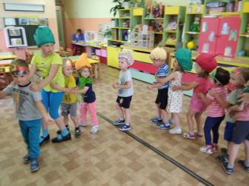
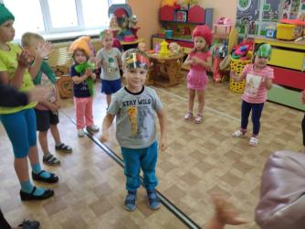
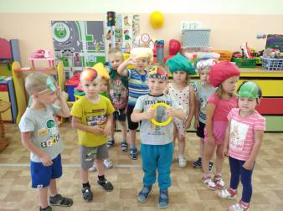
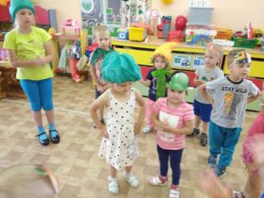
Ну а теперь можно
отправляться к Незнайке
и отвезти ему весь собранный урожай…

Slide 19
СПАСИБО ЗА ВНИМАНИЕ!

